Slide 1
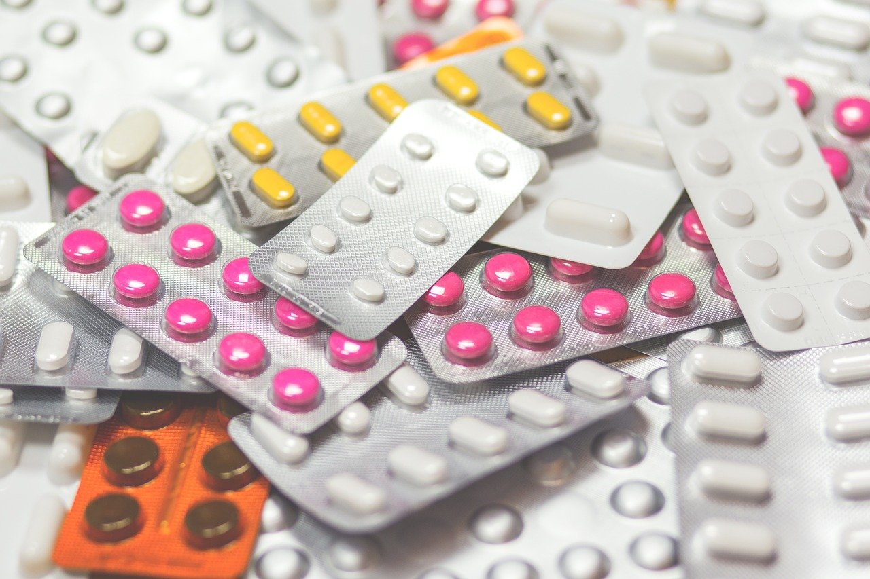
Ruuansulatuselimistön ja virtsateiden sairauksien lääkehoito
Riina Lindström

Slide 2

Turvallisen lääkehoidon perusteet -kirja
S. 278 ->

Slide 3
Ruokatorven refluksitauti ja ulkustauti
Mahan optimaalinen pH 4-5
Liian korkea pH lisää gastriinin eritystä mahasta -> lisää suolahapon eritystä ja ruuansulatuskanavan oireita
Ruokatorven refluksitaudissa eli närästyksessä mahan sisältöä virtaa takaisin ruokatorveen
Ulkustaudissa mahalaukun tai pohjukaissuolen limakalvon läpäisevä haavauma eli ulkus (ylävatsakipua, joka säteilee hartioihin/selkään)
Lääkehoidon tavoitteena neutraloida mahan happamuutta ja suojata mahan limakalvoa hapolta. Voidaan käyttää myös mahan tyhjenemistä nopeuttavaa lääkettä (metoklopramiidi).

Slide 4
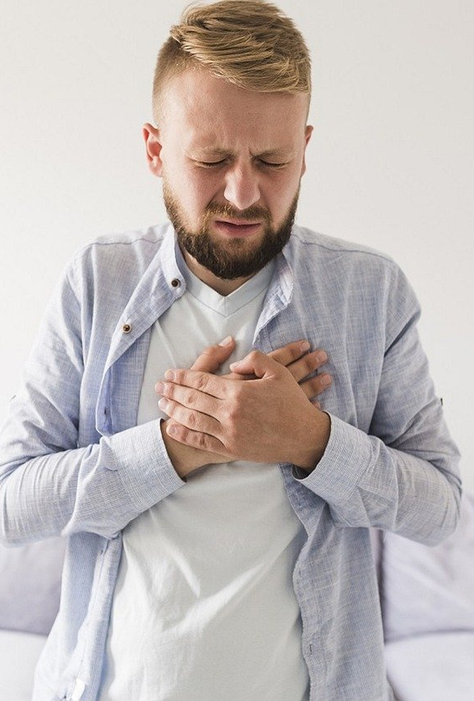
Ruokatorven refluksitauti ja ulkustauti lääkkeet 1/3
Tehokkaimpia lääkkeitä protonipumpun estäjät, heikoimpia antasidit
Tehokkaiden lääkkeiden haittana pitkäaikaiskäytössä se, että hapoton maha lisää suolistoinfektioiden riskiä

Slide 5
Ruokatorven refluksitauti ja ulkustauti lääkkeet 2/3 (kirjan s. 280)
Antasidit, itsehoitolääkkeitä
  Saa käyttää 8 viikkoa
  Vaikutus kestää 30min-muutama h
  Link, Rennie, Gaviscon, Magnesiumsuola
Mahan limakalvoa suojaavat lääkkeet
  Mahahaavassa tyhjään mahaan 1h ennen ruokailua ja ennen nukkumaanmenoa
  Huom Antepsin ja Gaviscon voivat vaikuttaa muiden lääkeaineiden imeytymiseen: muita lääkkeitä ei saa ottaa 2h sisällä
  Antepsin, Gaviscon, Cytotec

Slide 6
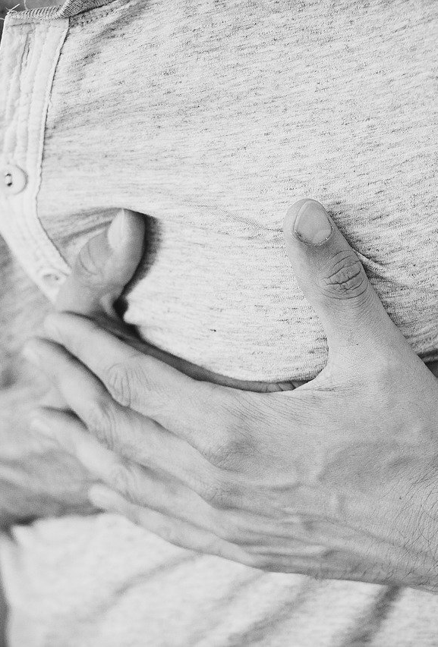
Ruokatorven refluksitauti ja ulkustauti lääkkeet 3/3 (kirjan s. 280)
H₂ -salpaajat
  1tblx2 tai alkuillasta
  Elimistö tottuu nopeasti
  Heikentää sienilääkkeiden tehoa
  Zantac, Pepcid
PPI (sekä itsehoito että rec)
  Kerta-annos estää suolahapon eritystä n. 72h
  Oireettomuus saavutetaan 5-10 vrk:ssa
  Lisäävät varfariinin ja klopidogreelin aiheuttamaa verenvuotoriskiä
  Heikentää kalsiumin, B12-vit., raudan ja sienilääkkeiden imeytymistä
  Nexium, Zolt, Losec, Somac, Pariet

Slide 7

Ummetuksen lääkehoito
  Suolen sisältöä lisäävät lääkkeet (Agiocur, Vi-Siblin)
  Paksusuolen nestettä lisäävät (osmoottiset) laksatiivit (Duphalac, Levolac)
  Ulostetta pehmentävät peräruiskeet (Klyx)
  Suolta stimuloivat lääkkeet (kontaktilaksatiivit) (Laxoberon, Metalax)
  Opioidi-antagonistit (Relistor)

Slide 8

Ripulin lääkehoito
Ripulijuomat (Osmosal, Floridral)
Sappihappoja sitova hartsi (Questran)
Lääkehiili (CarboMedicinalis)
Probiootit (Lactophilus)
Loperamidi (Imodium)

Slide 9

Virtsateiden sairauksien lääkehoito 1/3
Inkontinenssin hoitoon
  Antikolinergit (Vesicare, Toviaz)
  SNRI-lääkkeet (Yentreve)
  Hormonit estradioli ja estrioli (Vagifem, Ovestin)
VTI:on antibiootti
  ensisijaisia lääkkeitä (naisilla) ovat nitrofurantoiini, pivmesillinaami ja trimetopriimi 3 vuorokauden kuurina tai fosfomysiiniä kerta-annos (määräaikainen erityislupa 1/2021 saakka).
  Miehillä hoito kestää usein 7 vrk

Slide 10
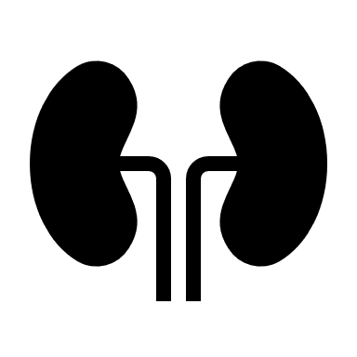
Virtsateiden sairauksien lääkehoito 2/3
Munuaissairaudet
  Munuaistoksiset lääkkeet (esim. tulehduskipulääkkeet, ACE-estäjät, metformiini)
  Hyvä nesteytys hoitona

Slide 11

Virtsateiden sairauksien lääkehoito 3/3
Eturauhasen hyvänlaatuinen liikakasvu
  Kerääntymisoireet, tyhjentymisoireet, oireeton
  Lääkehoitoa saavien oltava seurannassa virtsaputken ahtaumasta johtuvien komplikaatioiden kehittymisen varalta
  Testosteroni-5-alfa-reduktaasin estäjät (Avodart, Proscar)
  Alfa 1-salpaajat (Xatral, Omnic, Pratsiol)

